Slide 1
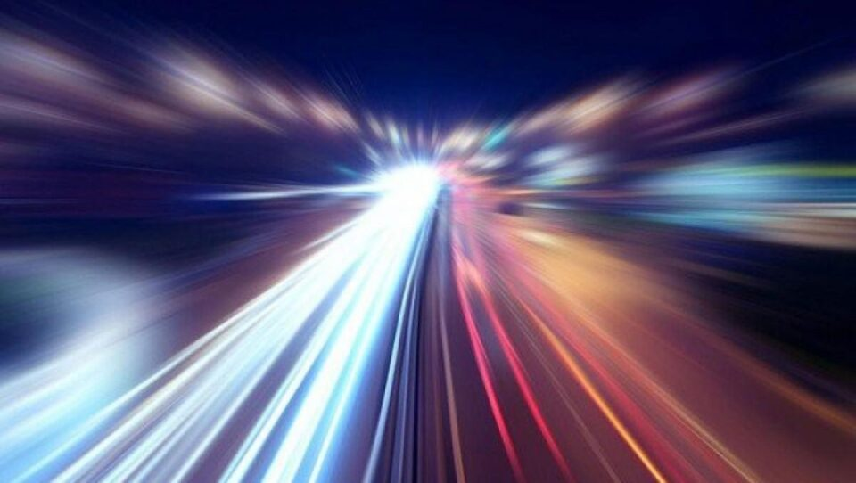
ВИМІРЮВАННЯ ШВИДКОСТІ СВІТЛА НА КУХНІ
Буковинська Мала академія наук
Всеукраїнський інтерактивний конкурс
«МАН-ЮНІОР ДОСЛІДНИК - 2024»
Номінація “Технік−Юніор”

Slide 2
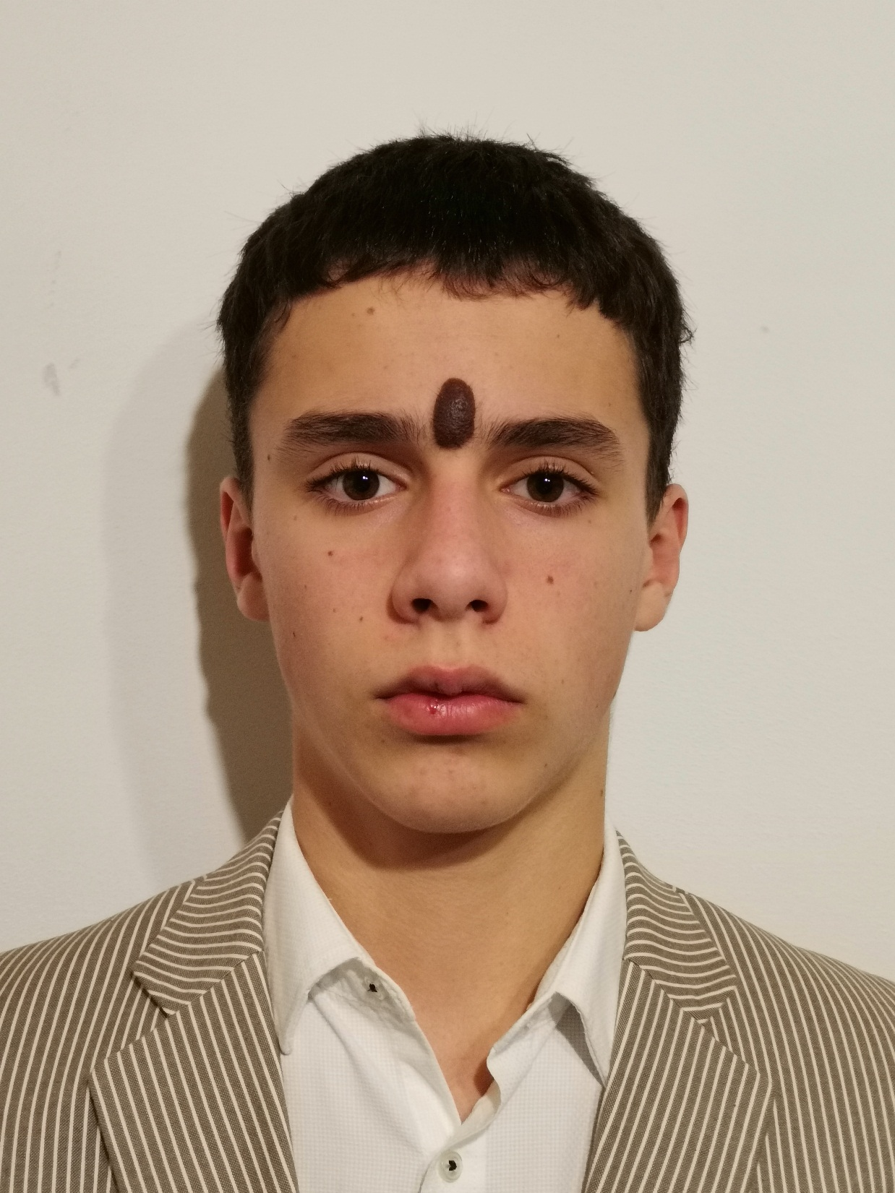
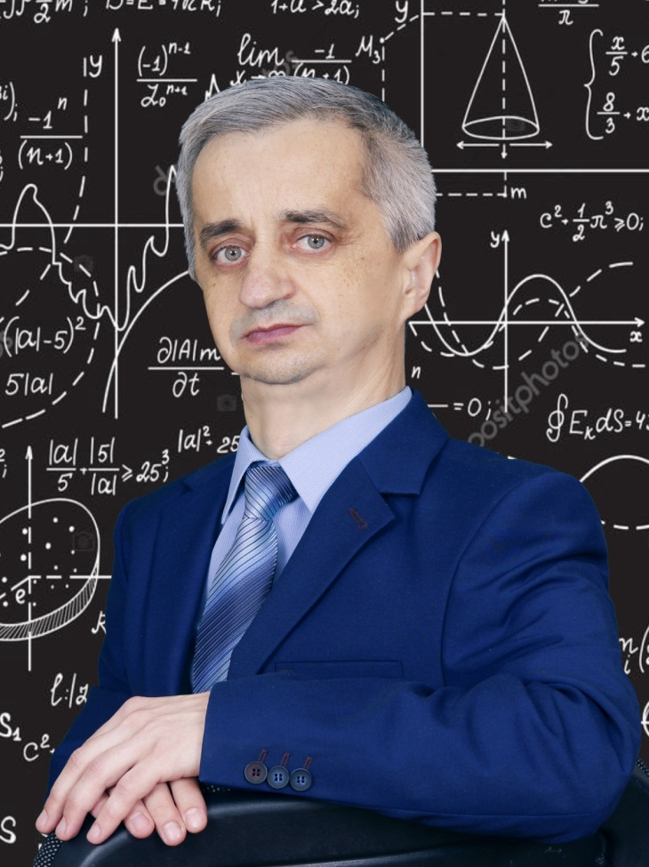
Автор проєкту:
Андронійчук Матвій Іванович,
учень 10-Б класу
Глибоцької гімназії,
Селище Глибока
Чернівецької області
Науковий керівник:
Романюк Віктор Михайлович,
учитель фізики та астрономії,
вища кваліфікаційна категорія, старший учитель, керівник секції фізики та астрономії НТ «Гіперіон»

Slide 3
Актуальність нашої роботи визначається тим, що таку величину, як швидкість світла, можна виміряти кожному в домашніх умовах, не потребуючи при цьому спеціального обладнання.
На сьогоднішній день існує багато наукових праць, присвячених вимірюванню швидкості світла. Однак, ми вирішили вивчити це питання глибше, узагальнити наявний досвід, провести свої виміри і підтвердити достовірність результатів - у цьому і полягає новизна нашого дослідження.
Метою роботи є визначення можливості вимірювання швидкості світла в домашніх умовах та оцінка достовірності отриманого результату.
Завдання:
- вивчити матеріали, що розкривають поняття природи світла та способів
вимірювання швидкості світла;
- розглянути можливість застосування сучасних електроприладів для вимірювання
швидкості світла в домашніх умовах;
- провести серію експериментів із вимірювання швидкості світла;
- підтвердити достовірність отриманих результатів шляхом порівняння з еталонним
значенням.
Таким чином, об'єктом дослідження буде світло, а предметом дослідження - його швидкість і методи її вимірювання.

Slide 4
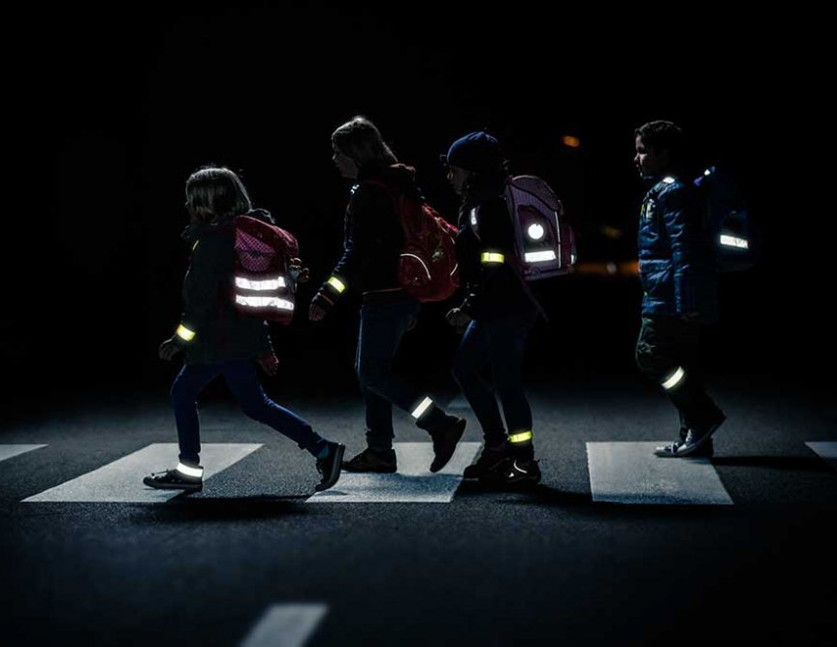
Часто в темний час доби я помічав, що світло від фар автомобілів тут же відбивається від смужок моєї куртки. Мене зацікавило питання: а з якою ж швидкістю світло фар доходить до мене? Як швидко може поширюватися світло? Чи пролітають у космосі промені найважливішого для людини джерела світла - Сонця - моментально, чи ні? А світло від далеких зірок? І оскільки мені подобається все, що пов'язано з космосом, зірками і планетами, я вирішив вивчити це питання глибше і спробувати виміряти швидкість світла, якщо це можливо.
Швидкістю світла називають швидкість, з якою відбувається поширення енергетичних хвиль у космосі. На даний момент швидкість світла є найбільшою з усіх можливих досяжних швидкостей і дорівнює точно
299 792 458 м/с.

Slide 5
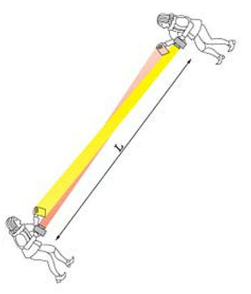
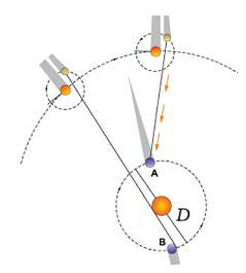
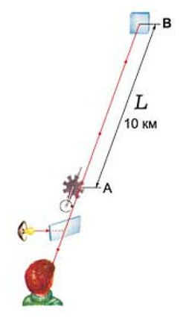
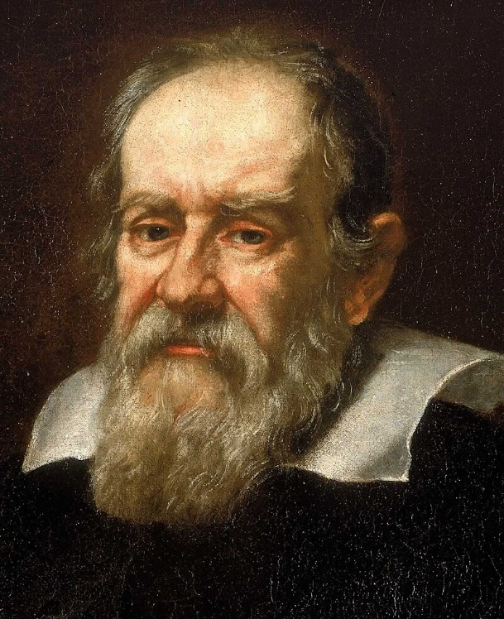
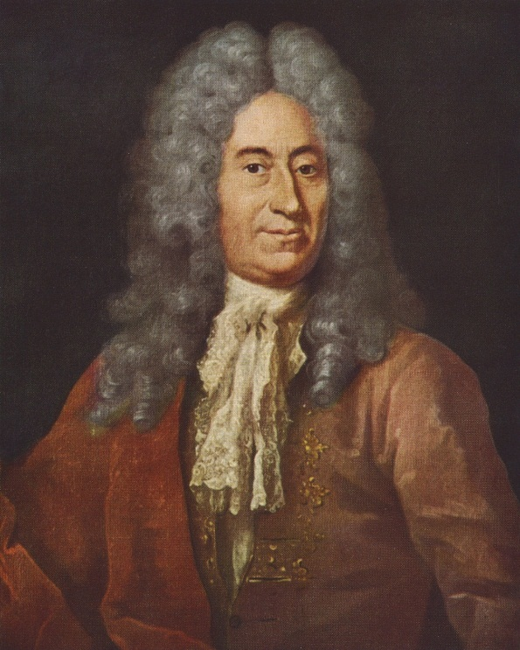
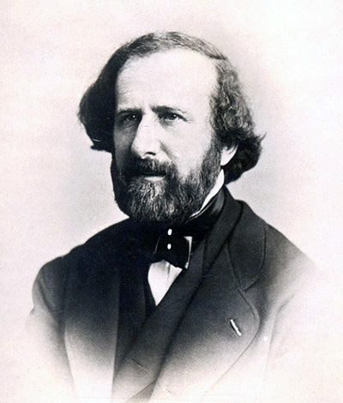
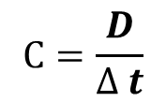
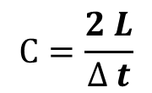
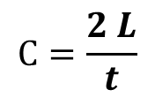
Перші спроби виміряти швидкість світла
Дослід Галілея
(1607 рік)
Дослід Ремера
(1676 рік)
Дослід Фізо
(1849 рік)
$$С=\frac{2 L}{t}$$
$$С=\frac{D}{∆ t}$$
$$С=\frac{2 L}{∆ t}$$

Slide 6
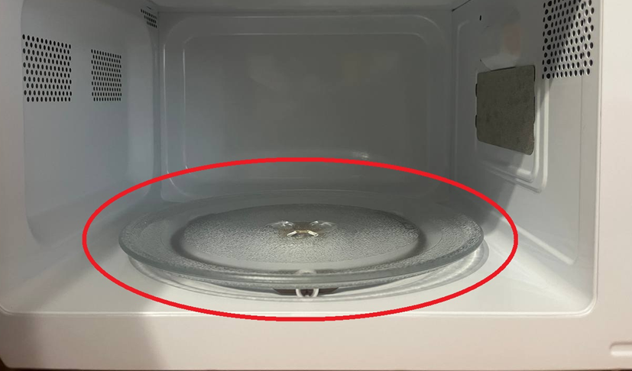
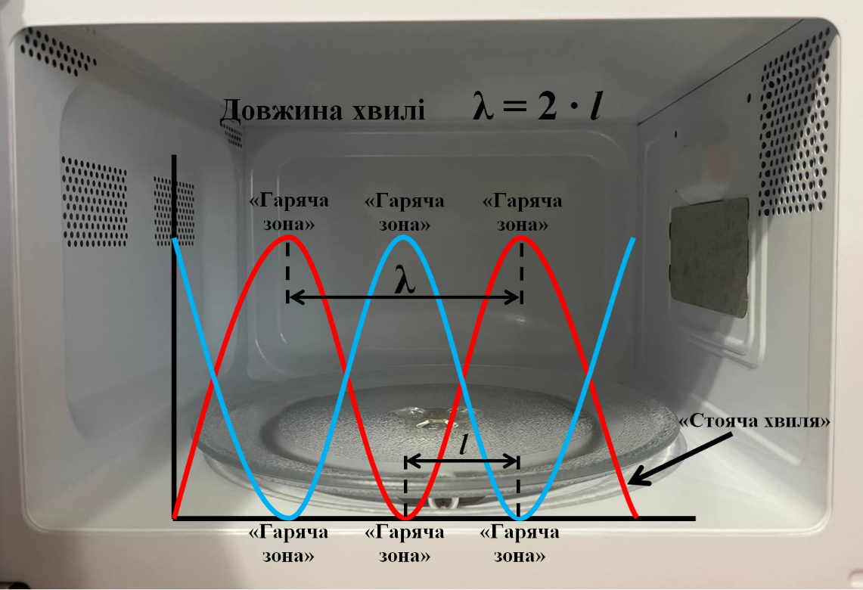
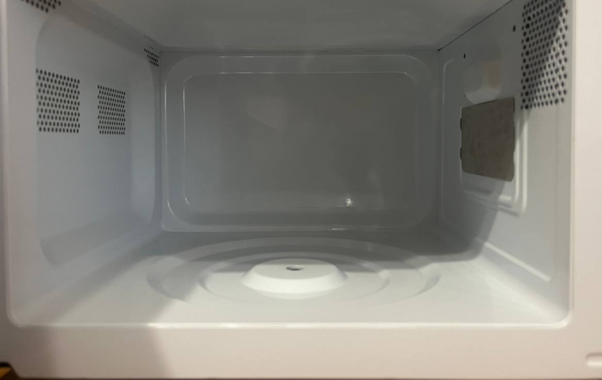
Схема утворення «стоячої хвилі»
Підготовка до експерименту
У верхніх і нижніх точках хвилі («піках») спостерігаються «гарячі зони», де відбувається найбільший розігрів.
У вузлах стоячої хвилі їжа практично не нагрівається.

Slide 7
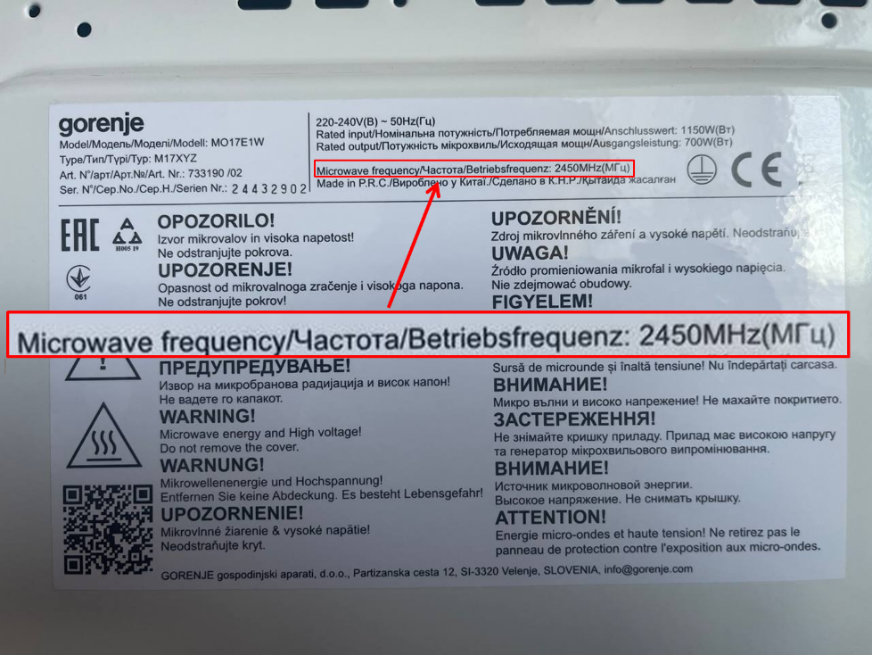
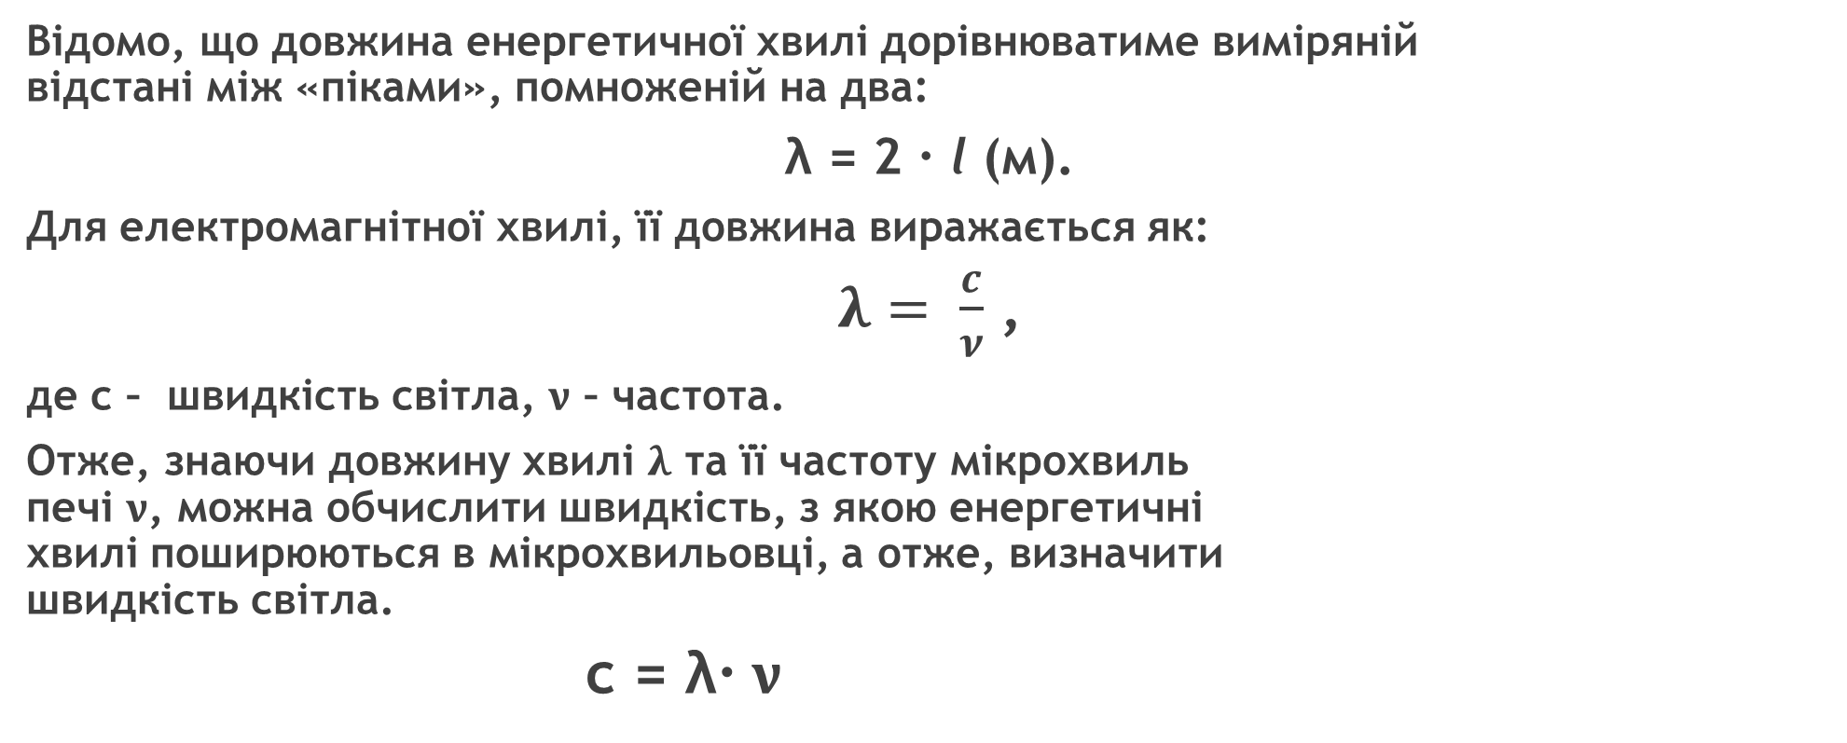
Відомо, що довжина енергетичної хвилі дорівнюватиме виміряній
відстані між «піками», помноженій на два:
λ = 2 ∙ l (м).
Для електромагнітної хвилі, її довжина виражається як:
$λ= \frac{c}{ν}$ ,
де с – швидкість світла, $ν$ – частота.
Отже, знаючи довжину хвилі $λ$ та її частоту мікрохвиль
печі $ν$, можна обчислити швидкість, з якою енергетичні
хвилі поширюються в мікрохвильовці, а отже, визначити
швидкість світла.
с = λ∙$ν$
Частота печі, що бере участь в експерименті, дорівнює 2450 МГц.

Slide 8
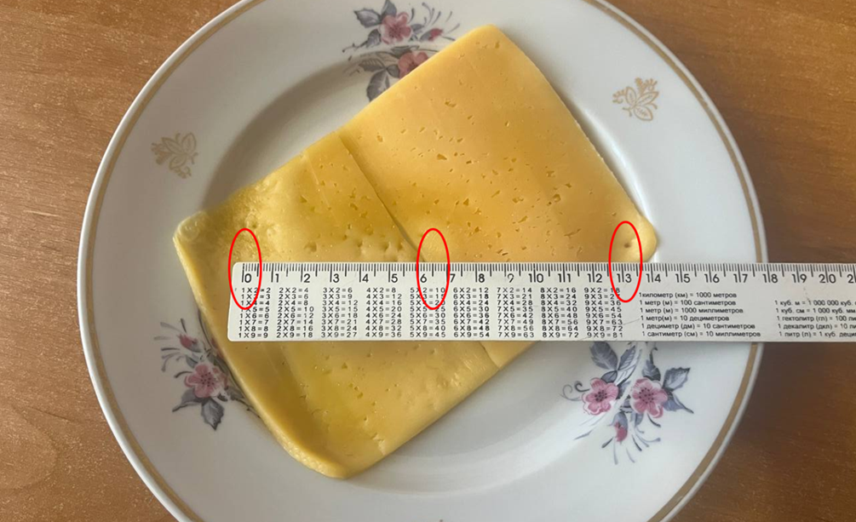
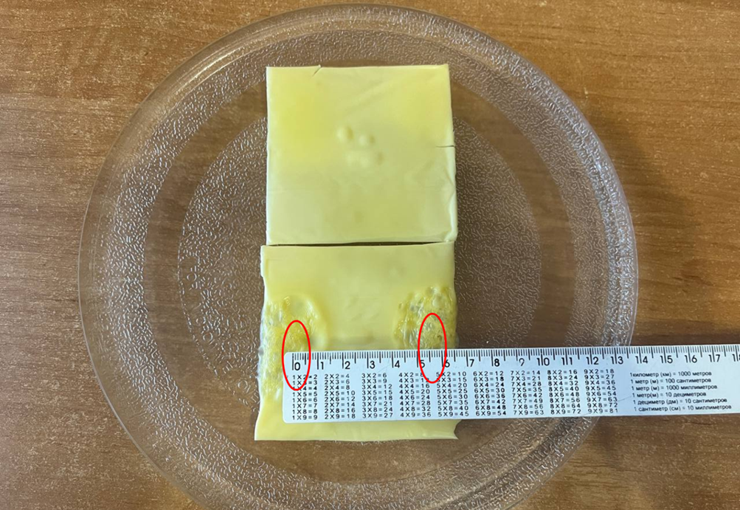
Експериментальна
частина роботи:
Дослід №1
(Сир твердий)
Дослід №2
(М’який сир)

Slide 9
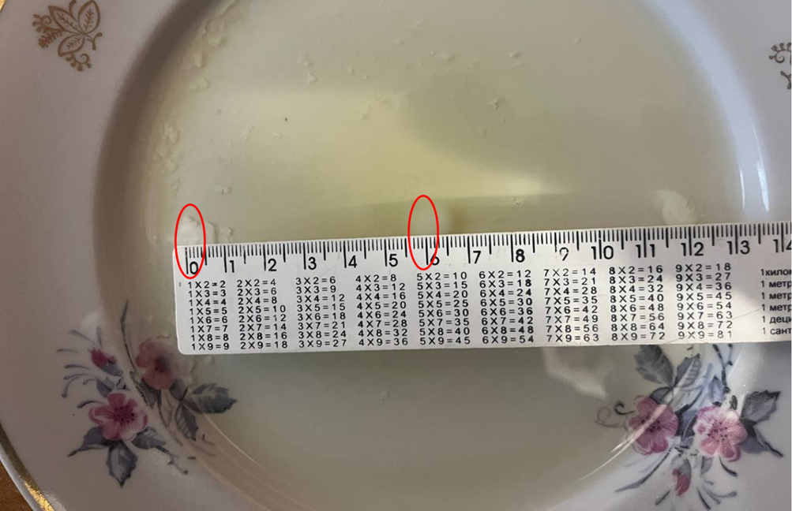
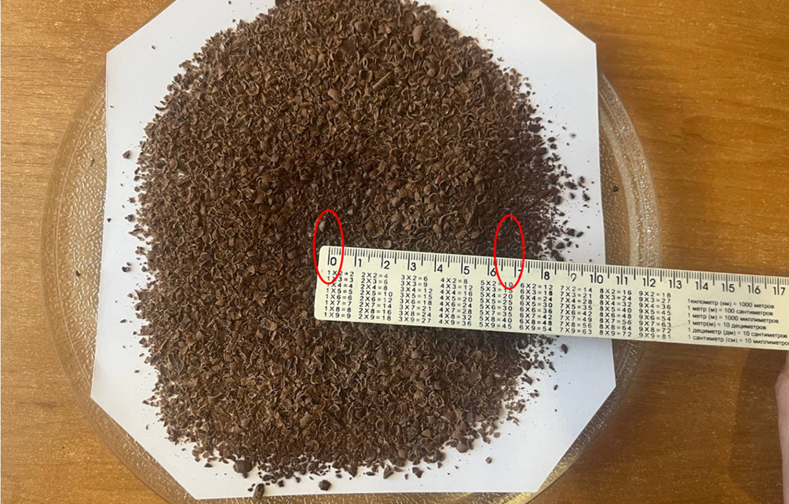
Дослід №3
(Яєчний білок)
Дослід №4
(Тертий шоколад)

Slide 10
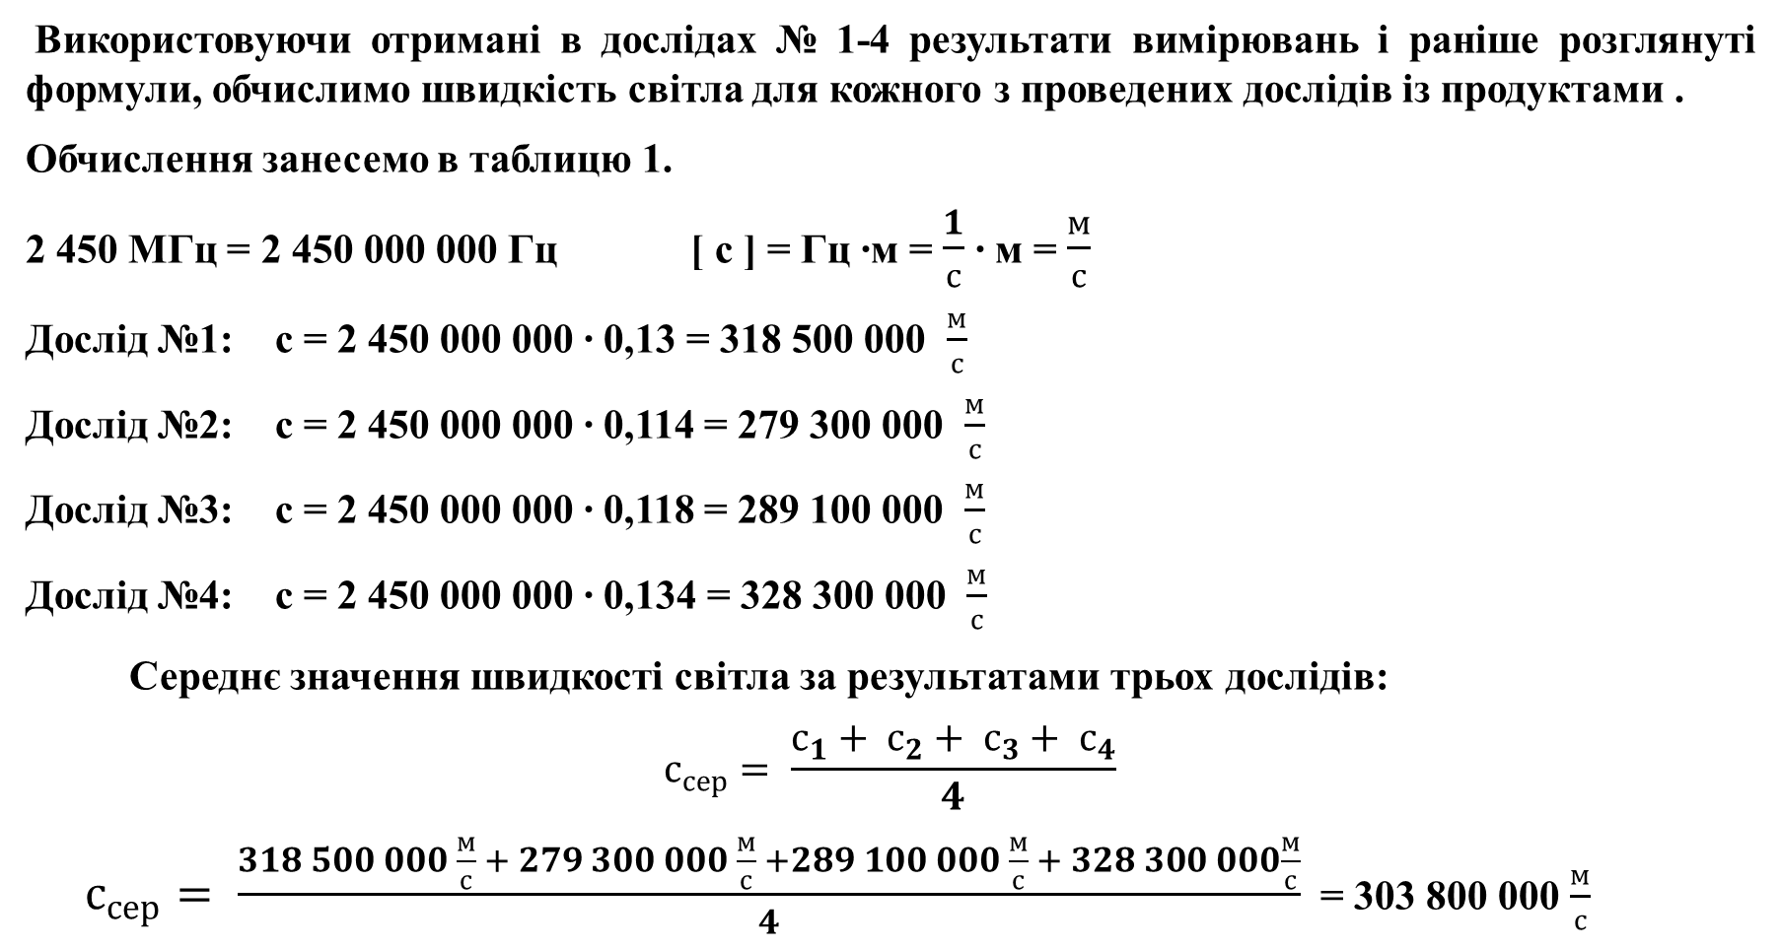
Опрацювання результатів вимірювань
Використовуючи отримані в дослідах № 1-4 результати вимірювань і раніше розглянуті формули, обчислимо швидкість світла для кожного з проведених дослідів із продуктами .
Обчислення занесемо в таблицю 1.
2 450 МГц = 2 450 000 000 Гц [ с ] = Гц ∙м = $\frac{1}{с}$ ∙ м = $\frac{м}{с}$
Дослід №1: с = 2 450 000 000 ∙ 0,13 = 318 500 000 $\frac{м}{с}$
Дослід №2: с = 2 450 000 000 ∙ 0,114 = 279 300 000 $\frac{м}{с}$
Дослід №3: с = 2 450 000 000 ∙ 0,118 = 289 100 000 $\frac{м}{с}$
Дослід №4: с = 2 450 000 000 ∙ 0,134 = 328 300 000 $\frac{м}{с}$
Середнє значення швидкості світла за результатами трьох дослідів:
$$с_{сер}= \frac{с_{1}+ с_{2}+ с_{3}+ с_{4}}{4}$$
$с_{сер}= \frac{318 500 000 \frac{м}{с} + 279 300 000 \frac{м}{с} +289 100 000 \frac{м}{с} + 328 300 000\frac{м}{с}}{4}$ = 303 800 000 $\frac{м}{с}$

Slide 11
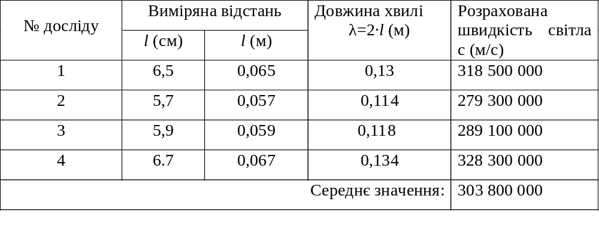
Таблиця 1 . Значення вимірювань та розрахунку швидкості світла

Slide 12
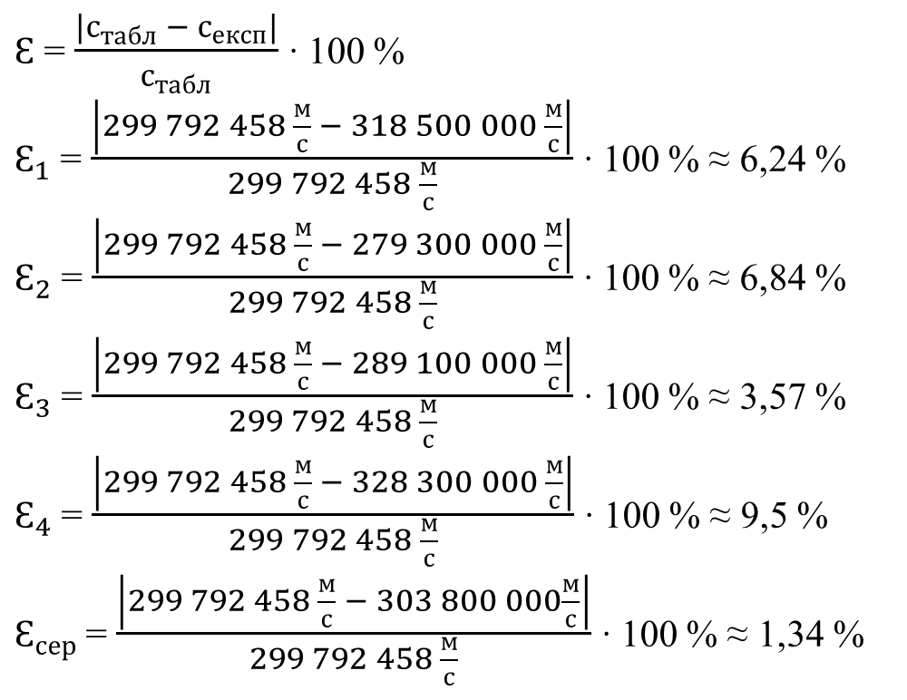
Оцінка результатів вимірювань
У кожному з чотирьох дослідів ми отримали значення швидкості світла, що приблизно збігається з його істинним значенням.
Обчислимо похибку вимірювань для кожного досліду і середнього результату:
$Ɛ$ = $\frac{|с_{табл} − с_{експ}|}{с_{табл}}$ ∙ 100 %
$Ɛ_{1}$ = $\frac{\left|299 792 458 \frac{м}{с} − 318 500 000 \frac{м}{с}\right|}{299 792 458 \frac{м}{с}}$ ∙ 100 % ≈ 6,24 %
$Ɛ_{2}$ = $\frac{\left|299 792 458 \frac{м}{с} − 279 300 000 \frac{м}{с}\right|}{299 792 458 \frac{м}{с}}$ ∙ 100 % ≈ 6,84 %
$Ɛ_{3}$ = $\frac{\left|299 792 458 \frac{м}{с} − 289 100 000 \frac{м}{с}\right|}{299 792 458 \frac{м}{с}}$ ∙ 100 % ≈ 3,57 %
$Ɛ_{4}$ = $\frac{\left|299 792 458 \frac{м}{с} − 328 300 000 \frac{м}{с}\right|}{299 792 458 \frac{м}{с}}$ ∙ 100 % ≈ 9,5 %
$Ɛ_{сер}$ = $\frac{\left|299 792 458 \frac{м}{с} − 303 800 000\frac{м}{с}\right|}{299 792 458 \frac{м}{с}}$ ∙ 100 % ≈ 1,34 %

Slide 13
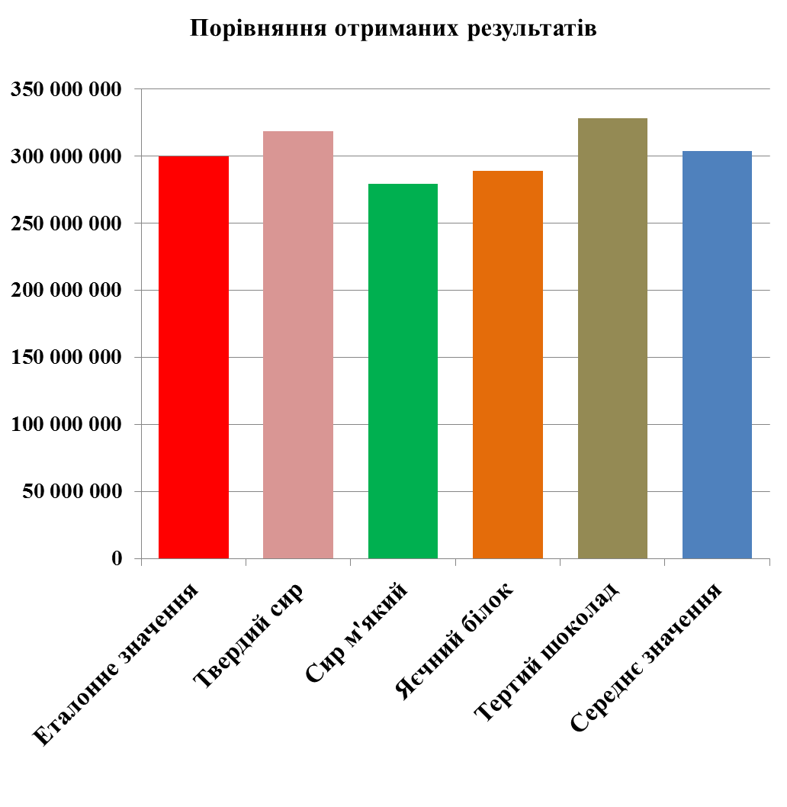

Slide 14
Аналіз отриманих результатів
Як видно з таблиці 1 і порівняльної діаграми, точніший результат швидкості світла отримано на прикладі з ячним білком. Це пояснюється тим, що на білку після його нагрівання одразу стають видні контрастні білі плями - піки «стоячої хвилі». Шоколад дав найбільш неточний результат.
Середня швидкість світла в наших експериментах склала 303 800 000 м/с.
Відхилення від табличного значення (299 792 458 м/с) складає всього 1,34 %.

Slide 15
Висновок:
У результаті виконання науково-дослідницької роботи ми дізналися багато нового про те, що таке світло і як воно поширюється в навколишньому середовищі.
З'ясували, якими способами намагалися виміряти швидкість світла вчені в минулому, які методи вони винаходили для проведення вимірів і з якими труднощами їм довелося зіткнутися.
У домашніх умовах відтворити ці досліди практично неможливо. Але нам на допомогу прийшов винахід мікрохвильової печі, завдяки особливостям якої з'явився спосіб вимірювання швидкості світла, доступний кожному.
За допомогою мікрохвильової печі та набору продуктів ми провели серію експериментів з вимірювання швидкості світла і розрахунковим шляхом визначили значення швидкості, що дорівнює 303 800 000 м/с, дуже близьке до справжнього значення. Різниця склала всього 1,34 % .
Як на мене, ми отримали прекрасний результат.

